Slide 1

Державна служба статистики України
Головне управління статистики у Тернопільській області
Про порядок складання та подання
державного статистичного спостереження
за формою № 9-сг (річна)
«ЗВІТ ПРО ВИКОРИСТАННЯ ДОБРИВ ТА ПЕСТИЦИДІВ»
Тернопіль 2023

Slide 2
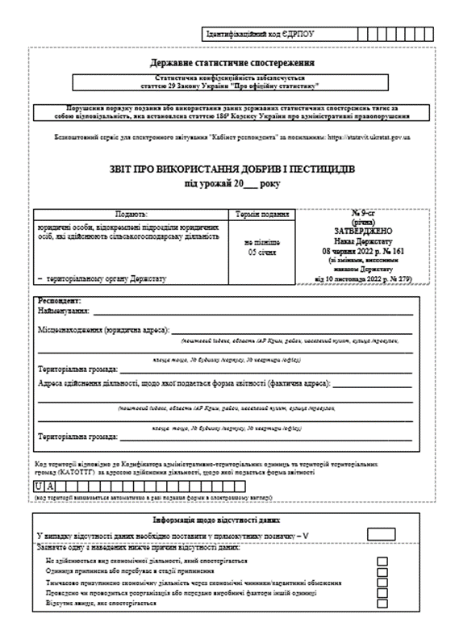
Звіт за формою №9-сг (річна)
«Звіт про використання добрив та пестицидів»
Звітність подають
юридичні особи, відокремлені підрозділи юридичних осіб, які здійснюють сільськогосподарську діяльність
Форма № 9-сг (річна) «Звіт про використання добрив та пестицидів», затверджена наказом Держстату від 08.06.2022 № 161 (зі змінами, внесеними наказом Держстату від 10.11.2022р. № 279).
Форма звітності
Роз'ясненнями щодо заповнення форми
від 08 липня 2021 року № 19.1.2.-12/8-21.
Переліком видів засобів захисту та підвищення врожайності сільськогосподарських культур від 14.02.2018 № 17.4-12/1
При заповненні керуватись
Термін подання
не пізніше 5 січня

Slide 3
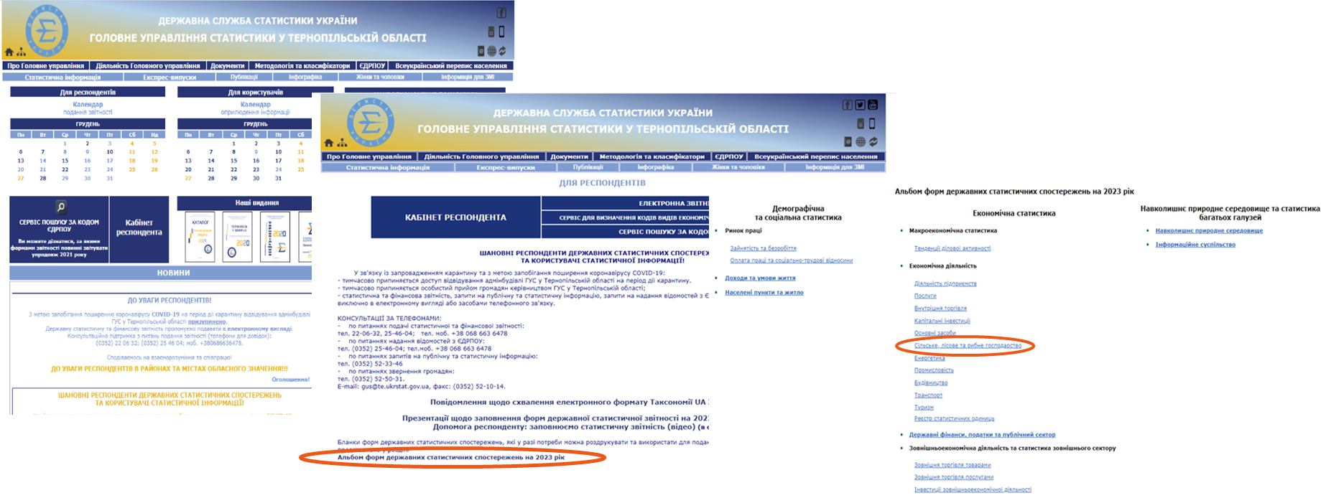
Роз’яснення та формуляр бланку розміщені на вебсайті ГУС у Тернопільській області за адресою www.te.ukrstat.gov.ua у розділі «Для респондентів» – Альбом форм державних статистичних спостережень на 2023 рік, підрозділ «Економічна статистика/ Економічна діяльність/ Сільське, лісове та рибне господарство».

Slide 4
Звіт за формою №9-сг (річна)
«Звіт про використання добрив та пестицидів»
Показники форми вміщують інформацію щодо внесення фактичних обсягів мінеральних та органічних добрив, матеріалів для підвищення родючості ґрунтів, пестицидів, які були використані під урожай звітного року, та площі сільськогосподарських культур та багаторічних насаджень, оброблені цими засобами.
Подають юридичні особи та їхні відокремлені підрозділи, які здійснюють сільськогосподарську діяльність, за місцезнаходженням земельних ділянок.
Якщо земельні ділянки підприємства, на яких проводились роботи по внесенню добрив/пестицидів та речовин для підвищення родючості ґрунтів, розміщені в різних адміністративно-територіальних одиницях, то показники форми характеризують площі, оброблені цими речовинами, та обсяги їх внесення за кожною адміністративно-територіальною одиницею.
В адресній частині бланку зазначається:
Юридична адреса підприємства
Фактична адреса здійснення діяльності – адреса місцезнаходження земельних ділянок, на яких були внесення добрив, з обов’язковим зазначенням населеного пункту
Код території фактичної адреси відповідно до кодифікатора адміністративно- територіальних одиниць та територій територіальних громад
У випадку відсутності даних необхідно поставити у прямокутнику позначку та обрати одну з наведених причин відсутності даних

Slide 5
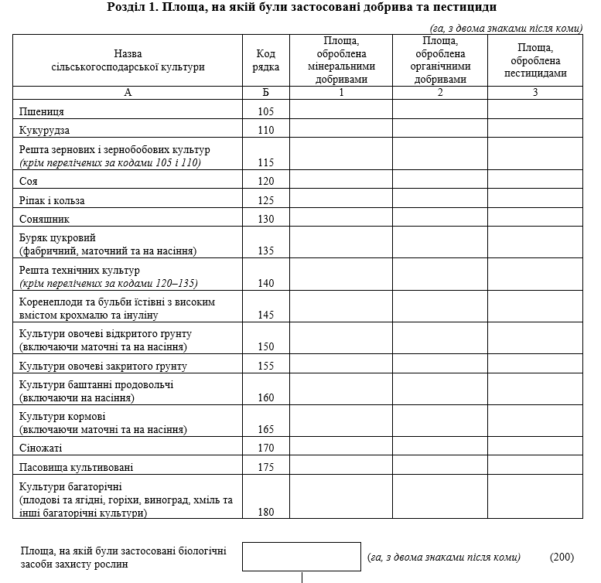
При складанні звіту за ф.№9-сг (річна) зверніть увагу:
Розмір площі, обробленої добривами/пестицидами відображається – в гектарах, з двома знаками після коми.
У площі, обробленій добривами/пестицидами, не врахована площа, що була оброблена добривами/пестицидами в звітному році під урожай наступного року, а також площа, на якій були внесені біологічні засоби захисту рослин.
р.200 Площа, на якій були застосовані біологічні засоби захисту рослин, характеризує сумарну площу всіх сільськогосподарських культур, на якій були застосовані біологічні засоби захисту рослин (хижаки та паразити щодо комах (наприклад, жужелиці, сонечка, бабки), віруси та мікроорганізми, а також звірі та птахи, які поїдають комах) під урожай звітного року та яка не врахована в площах, оброблених добривами/пестицидами.

Slide 6
Важлива інформація!
Осяг унесених мінеральних (у фізичній масі) та органічних добрив відображається у тоннах (з двома знаками після коми).
Обсяг унесених пестицидів – в кілограмах (літрах) у фізичній масі (без перерахунку в поживні речовини).
Обсяг вапнякового борошна та гіпсу – в тоннах.
Якщо у розділ 1 у будь якій із граф (1 та/або 2 чи 3) заповнено площу на якій застосовані добривами та/чи пестициди під урожай звітного року, то у розділі 3 обов’язково відображається обсяг внесених добрив чи пестицидів за відповідною культурою.
Плодові та ягідні
Кормові
У розділі 3 графи 2 та 3 містять код та назву мінеральних та органічних добрив, пестицидів, які були використані під урожай відповідної культури, відповідно до коду, зазначеного у графі 1 Переліку видів засобів захисту та підвищення врожайності сільськогосподарських культур (далі – Перелік).
Якщо в Переліку не має потрібної назви використаного підприємством пестициду, то код і назва (графи 2-3 розділу) вказується за іншим аналогічним засобом, який має аналогічну активну речовину та її вміст в одиниці маси засобу, який можна знайти у графах 4-5 Переліку, що передбачено Роз’ясненнями.
Удобрена площа не повинна перевищувати уточнену посівну площу відповідної сільськогосподарської культури (багаторічних насаджень), яку відображено у ф.№29-сг (річна), за винятком випадків, коли на одній і тій же площі були проведені повторні посіви. Наприклад, після збирання озимої пшениці посіяно та зібрано соняшник, або за наявності міжрядних посівів сільськогосподарських культур.
Площа, яка була оброблена добривами та пестицидами, враховується один раз, незалежно від кількості етапів застосування цих речовин (наприклад, внесення добрив під посів озимих культур восени попереднього року та весняне підживлення культури) і способів її обробітку.

Slide 7
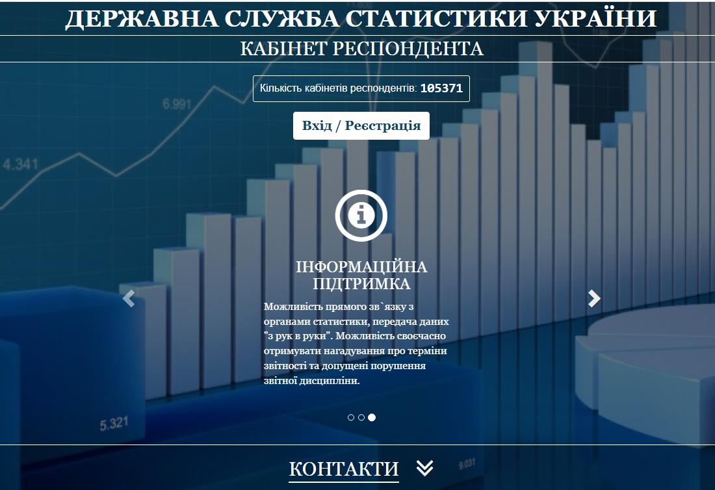

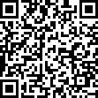
Держстатом запроваджено роботу сервісу для електронного звітування – безкоштовне ПЗ «Кабінет респондента» (https://statzvit.ukrstat.gov.ua/). На цей сервіс також можна перейти за посиланням з офіційної вебсторінки Держстату (www.ukrstat.gov.ua) та ГУС у Тернопільській області (www.te.ukrstat.gov.ua - у розділі «Для респондентів» – «Кабінет респондента»).
Держстат розробив для смартфонів, планшетів та ПК чат-бот «Пошук за ЄДРПОУ», який працює в безкоштовному месенджері «Telegram» та дозволяє отримати інформацію щодо форм статистичної звітності, за якими респондент залучений до звітування (@derzhstat_bot, або «Пошук за ЄДРПОУ»).
ГУС у Тернопільській області створено Вайбер-спільноту «Тернопільстат респондентам», де можна отримувати консультації та роз’яснення фахівців. Приєднуйтесь:
Консультації щодо складання та подання звітності можна отримати за тел.: (0352) 22-06-32; (0352) 25-46-04; (0352) 52-23-92; моб. +38 067 3516920; моб. +38 068 663 6478.
E-mail: gus@te.ukrstat.gov.ua
© Головне управління статистики у Тернопільській області, 2023

